Slide 1
Vstupní pedagogická praxe
Mgr. et Mgr. Lucie Grůzová, Ph.D.

Slide 2
Výsledky esejí
Témata: 1) Asistenti ve třídách - nutnost nebo moda? Proč?
2) Přátelský vztah x respekt a poslušnost
3) Jakým budu učitelem
4) Malá x velká volnost dětí
Soudy: Samostatnost dětí - brání jí rodiče
Ideální kombinace (pro každého jiná)
Předsevzetí

Slide 3
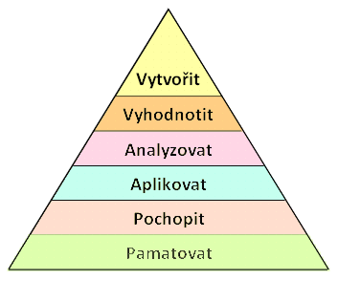
Bloomova taxonomie

Slide 4
Pojmová dizonance
Zkuste vymyslet 3 příklady, kdy to co si máme myslet, nesedí s tím, co v praxi děláme nebo říkáme?
Pojem, předsevzetí
Reálné chování, to co říkám
Individuální přístup k dětem
Proč jsou ve třídách asistenti.
Paní učitelka si hrála jen s malou skupinkou.

Slide 5
Jak se znáte?
test 16 personalities

Slide 6
Zpětná vazba z praxe

Slide 7
Co nám říká praxe a naše poznání
Napište na 3 lístečky:
Mé poznání o dětech na praxi.
Mé poznání o prostředí na praxi.
Mé poznání o učitelích na praxi.
2. Rozdělení na 3 skupiny a zpracování 3 kategorií.
Rozdělte lístečky podle četnosti a napište na tabuli.
3. Projděte si výsledky a napište + (souhlasím), - (nesouhlasím).

Slide 8
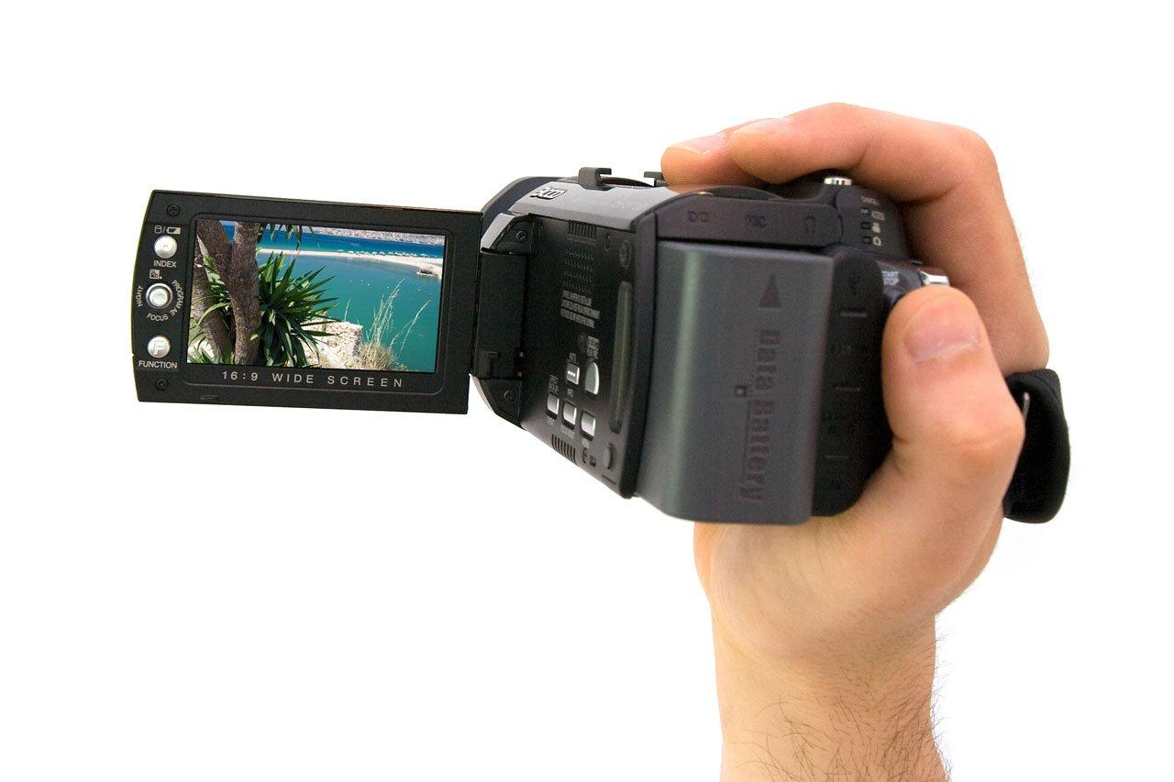
Jací chceme být budeme učitelé?

Slide 9
Závěrečné hodnocení seminářů
Prosím, o vaše hodnocení:
Pozitivně hodnotím, protože mě to posouvalo v …
Nelíbilo se mi, protože ….
Jakýkoli vzkaz...
Odkaz na formulář:

Slide 10
Děkuji za vaši spolupráci!

